Slide 1
Front-End Developer 03
Radovan Ostojić

Slide 2
Sadržaj časa
Java Script
<a>
CSS
CSS properties, selectors
<p>
<img>
Id i class atributi
HTML
Nastavak o logičkim operacijama
Switch naredba

Slide 3
Ponavljanje je majka znanja ☺
JavaScript
Razlika između == i ===
Koji prosti tipovi podataka postoje u JavaScriptu?
Kakva je razlika izmedju inicijalizacije i deklaracije?
Za sta nam sluzi sluzbena rec “var” u JavaScriptu?

Slide 4
Sekcija
JavaScript
Lekcija
Operatori, Switch komanda, Zadaci

Slide 5
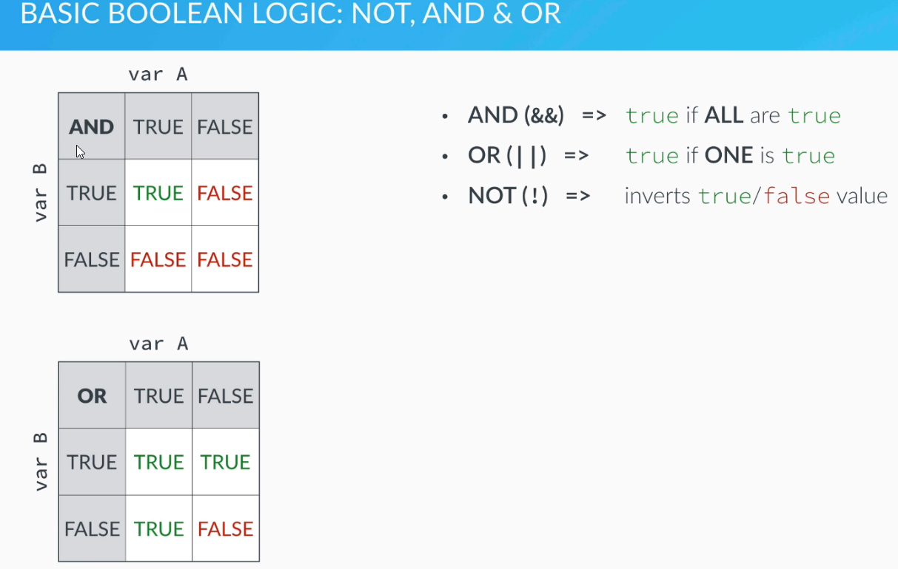
Tablice osnovnih logičkih operacija

Slide 6
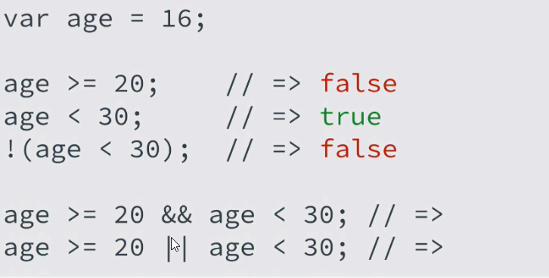
Neki primeri

Slide 7
Kodiranje – switch, if ...
Goto visual studio code ☺
Primer za job
Primer za igricu (godine i visina)
Zadatak – zameni sadržaje dve flaše

Slide 8
Sekcija HTML

Slide 9
HTML osnove
<a> tag
Id atribut
Linkovi u okviru iste strane
Linkovi na druge strane
<img> tag
<div>

Slide 10
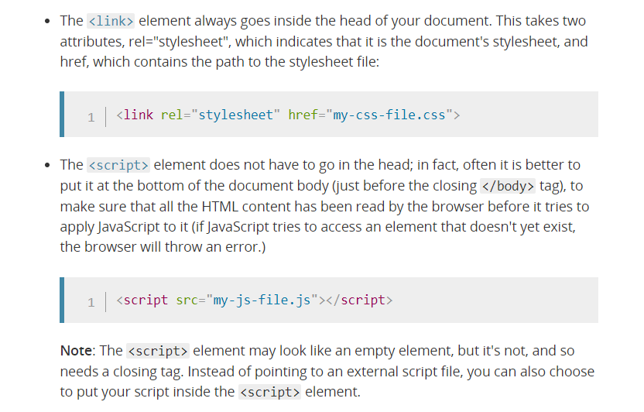
HTML osnove / podsećanje

Slide 11
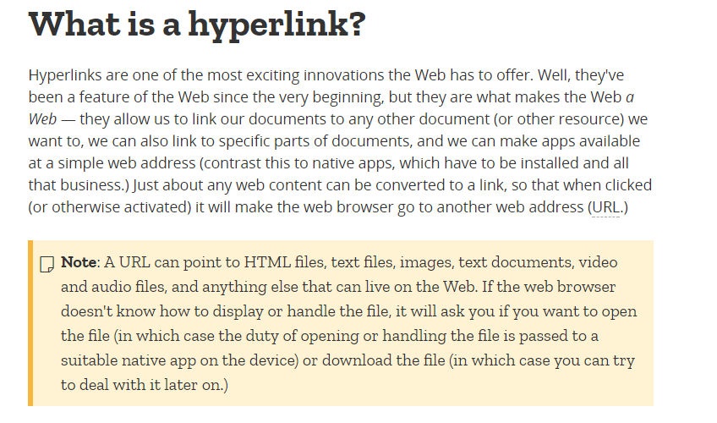
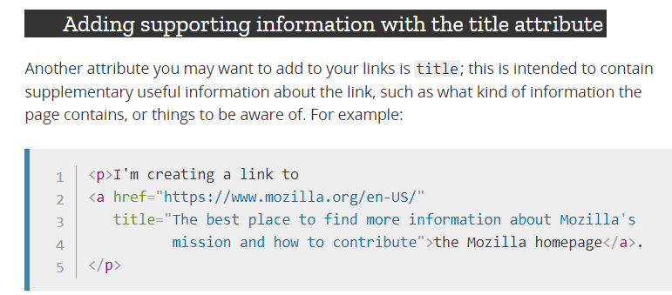
<a>

Slide 12
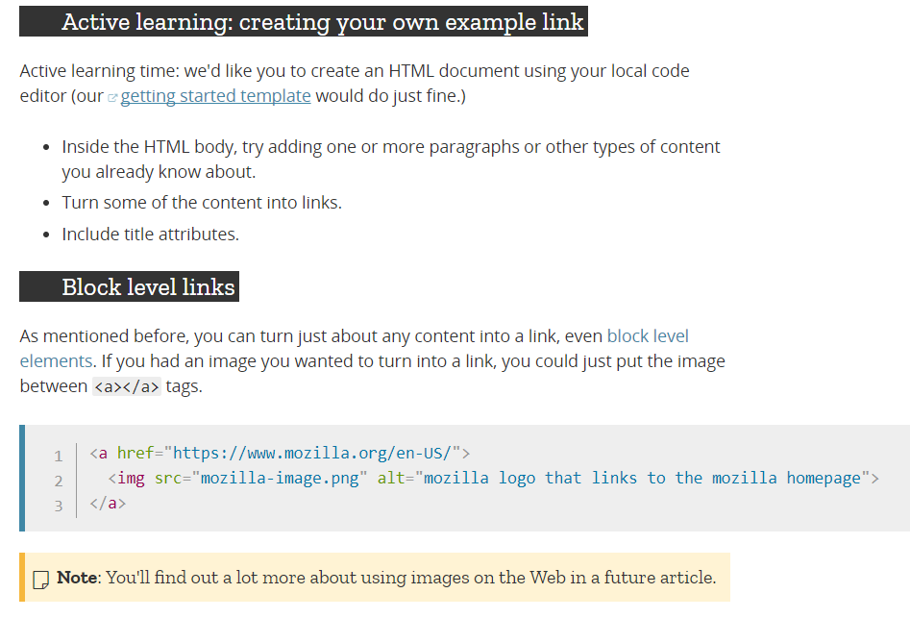
<a> nastavak

Slide 13
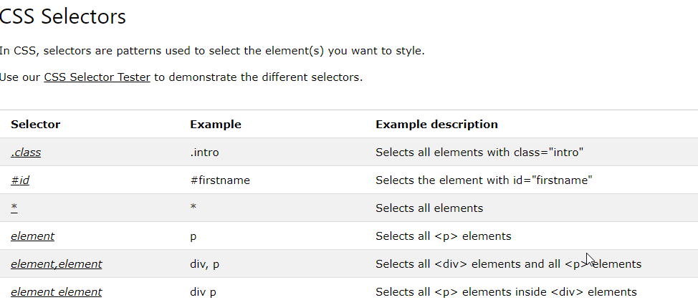
Osnove CSS
Selektori

